Slide 1


CAPÍTULO 5: FUNCIONES, REFERENCIAS Y PUNTEROS
César Villacís, Margarita Zambrano, Sofía Bayona, Luis Pastor, David Alvarado, Luis García, Kevin Topón
Universidad de las Fueras Armadas – ESPE
Quito, Ecuador
e-mail: {cjvillacis, mezambrano}@espe.edu.ec

Slide 2
Contenido
Referencias
Problema 5.9
Paso de Parámetros por Referencias
Problema 5.10

Slide 3
Referencias
Una referencia es un alias de una variable (Luna, F., 2004). Por ejemplo, dada una referencia R a una variable A, se puede directamente acceder a la variable A con la referencia R, por lo que se dice que la referencia R se refiere a la variable A. Para crear una referencia se debe considerar los siguientes puntos:
A)Especificar el tipo de la variable a la cual se referirá la referencia.
B)Utilizar el operador unario de dirección (&).
C)Utilizar un nombre para la referencia.
D)Seguida con una inicialización, la cual especifica la variable a la cual la referencia se referirá.

Slide 4
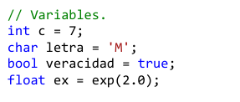
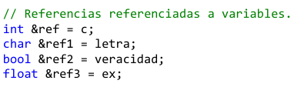
Referencias
Una referencia permite manipular la variable original a la cual se refiere, por lo tanto, puede ser utilizada para modificar el valor de la variable original para realizar operaciones de lectura y diferentes cálculos. A continuación, se presentan algunos ejemplos que muestran la creación de referencias referenciadas a variables:

Slide 5
Contenido
Referencias
Problema 5.9
Paso de Parámetros por Referencias
Problema 5.10

Slide 6
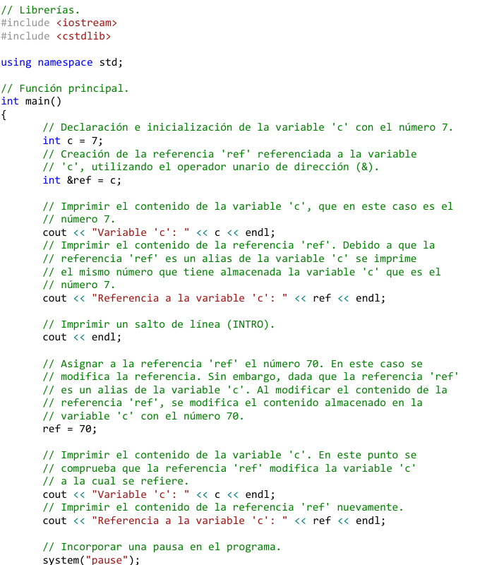
Problema 5.9
Escribir un programa donde se crea una variable con el valor de 7 y a continuación se crea una referencia a esa variable. Luego, imprimir el valor de la variable y el contenido de la referencia. Después, modificar el contenido de la referencia con el número 70. Finalmente, imprimir nuevamente el contenido de la variable y el contenido de la referencia:
Programa 5.9. Código del Programa. Fuente: Zambrano M., et al., 2025.

Slide 7
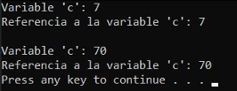
Problema 5.9
Como se puede ver en el programa 5.9, al ser la referencia un alias de una variable, el momento en que se modifica el contenido de la referencia, automáticamente se modifica el valor de la variable referenciada por esa referencia.
Salida 5.9. Salida del Programa. Fuente: Zambrano M., et al., 2025.

Slide 8
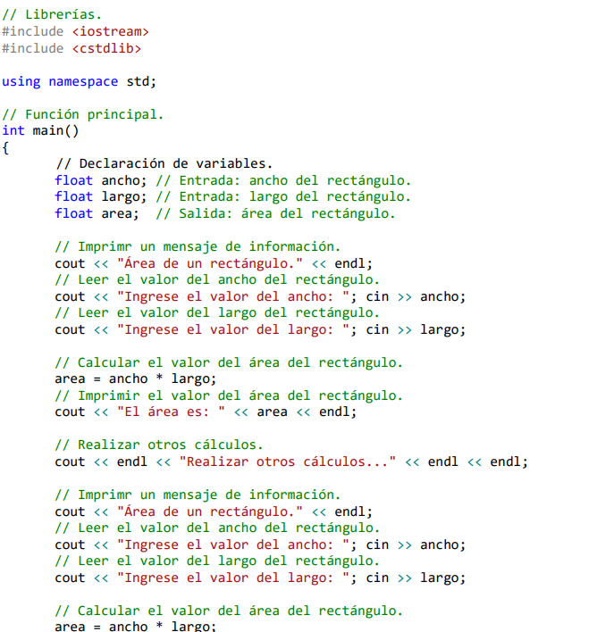
Problema 5.9
Escribir un programa sin utilizar funciones que calcule el área de un rectángulo para los siguientes valores de ancho y largo: a) ancho: 7; largo: 2; b) ancho: 9; largo: 5; c) ancho: 8; largo: 4; ingresados desde el teclado en forma seguida, es decir, uno a continuación de otro.

Slide 9
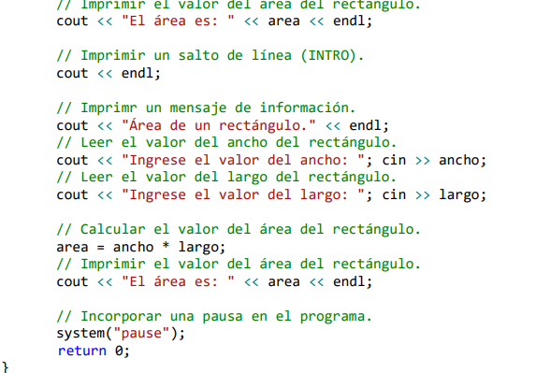
Problema 5.9
Escribir un programa sin utilizar funciones que calcule el área de un rectángulo para los siguientes valores de ancho y largo: a) ancho: 7; largo: 2; b) ancho: 9; largo: 5; c) ancho: 8; largo: 4; ingresados desde el teclado en forma seguida, es decir, uno a continuación de otro.
Programa 5.9. Código del Programa. Fuente: Zambrano M., et al., 2025.

Slide 10
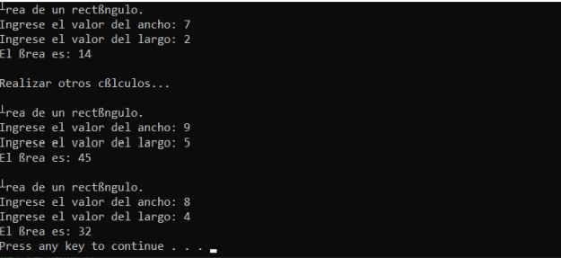
Problema 5.9
Escribir un programa sin utilizar funciones que calcule el área de un rectángulo para los siguientes valores de ancho y largo: a) ancho: 7; largo: 2; b) ancho: 9; largo: 5; c) ancho: 8; largo: 4; ingresados desde el teclado en forma seguida, es decir, uno a continuación de otro.
Salida 5.9. Salida del Programa. Fuente: Zambrano M., et al., 2025.

Slide 11
Contenido
Referencias
Problema 5.9
Paso de Parámetros por Referencias
Problema 5.10

Slide 12
Paso de Parámetros por Referencias
Se pueden retornar múltiples valores con referencias, por lo que las referencias permiten manipular las variables originales a las cuales se refieren, lo que se conoce como paso de parámetros por referencias (Luna, F., 2004). En esta sección se realizarán algunos ejercicios para realizar operaciones de lectura y cálculos matemáticos para modificar los valores de las variables originales utilizando referencias.

Slide 13
Contenido
Referencias
Problema 5.9
Paso de Parámetros por Referencias
Problema 5.10

Slide 14

Problema 5.10
Escribir un programa con funciones y referencias que permita invertir dos números utilizando una variable auxiliar. Los prototipos de las funciones son:
a. El programa utilizará la función LeerDatos(Lista_Parámetros), que permitirá leer dos valores enteros utilizando 2 referencias para manipular las variables.
b. El programa utilizará la función Invertir(Lista_Parámetros), que permitirá invertir dos valores numéricos utilizando 2 referencias y una variable auxiliar.
c. El programa utilizará la función ImprimirDatos(Lista_Parámetros), que permitirá imprimir dos valores numéricos, utilizando paso de parámetros por valor o por copia.

Slide 15
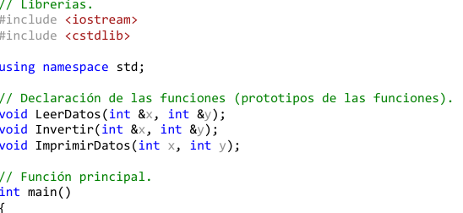
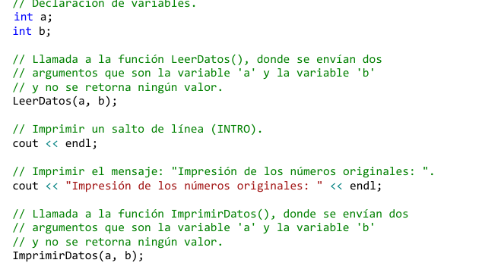
Problema 5.10

Slide 16
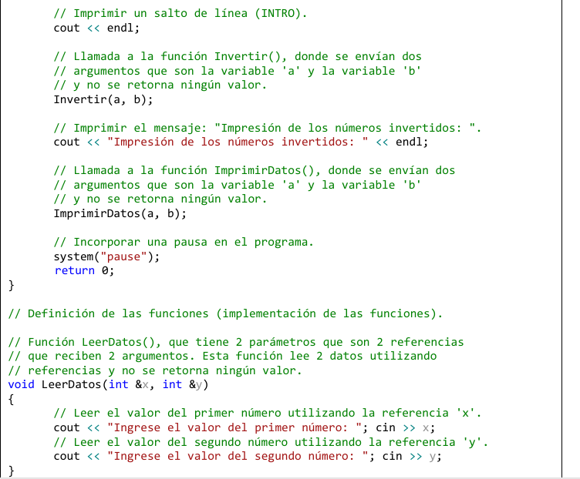
Problema 5.10

Slide 17
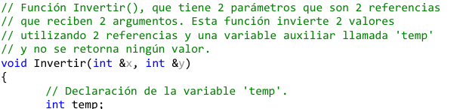
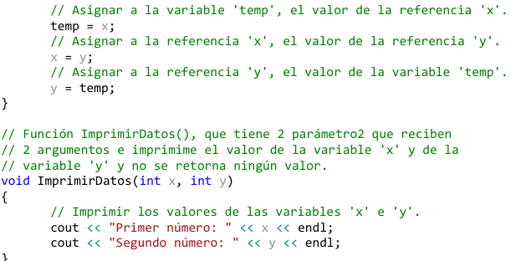
Problema 5.10
Programa 5.10. Código del Programa. Fuente: Zambrano M., et al., 2025.

Slide 18
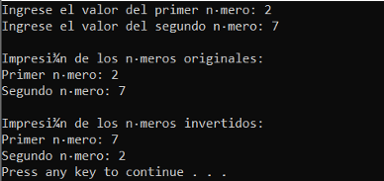
Problema 5.10
Como se puede ver en el programa 5.10, se implementaron dos funciones que utilizan el paso de parámetros por referencia: a) void LeerDatos(int &x, int &y); b) void Invertir(int &x, int &y); y se implementó una función que utiliza el paso de parámetros por valor: a) void ImprimirDatos(int x, int y).
Salida 5.10. Salida del Programa. Fuente: Zambrano M., et al., 2025.

Slide 19

Pensamiento
Científico de la Computación
“Todo el mundo debería saber programar”
Figura 32. Universidad de las Fuerzas Armadas - ESPE.
Fuente: https://economipedia.com/definiciones/steve-jobs.html

Slide 20
¿Preguntas?
!Gracias!

